Slide 1
РЕПУБЛИКА ИТАЛИЈА
Површина: 301.340 km²
Број становника: 61.017.000
Густина насељености: 202 st/ km²
Главни град: Рим

Slide 2
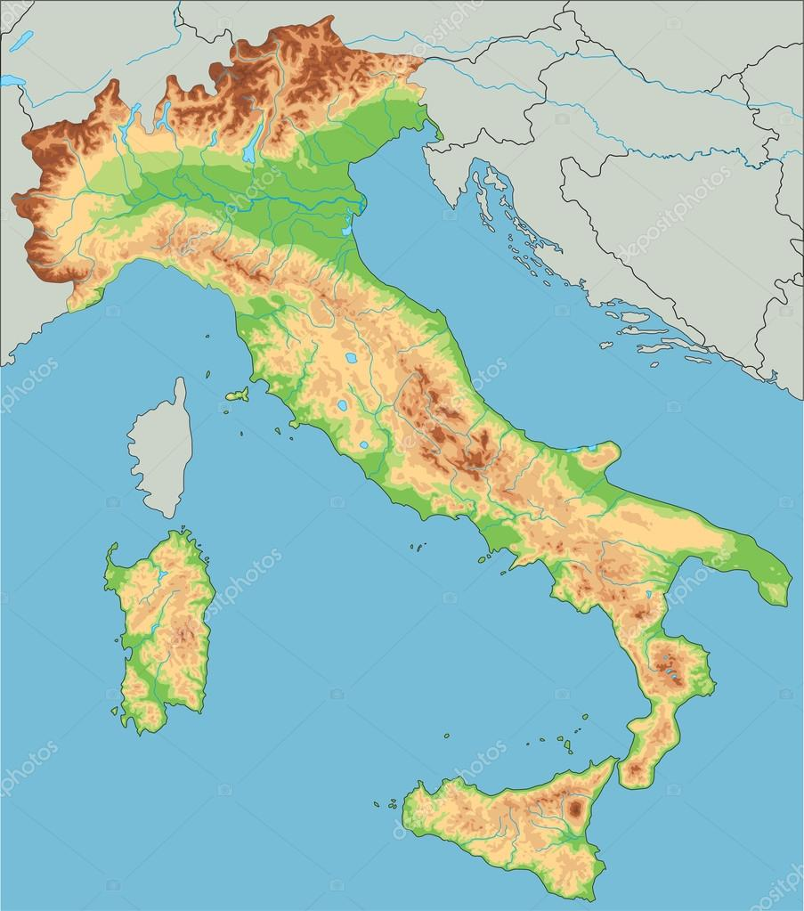
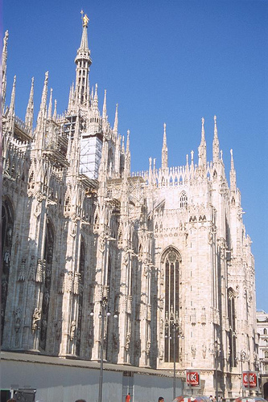
Италија лежи на Апенинском полуострву и излази на пет мора.
Обухвата и острва Сицилију и Сардинију.
Лигуријско море
Апенинско полуострво
Милано, Ла Скала
Јадранско море
Тиренско море
Сардинија
Јонско море
Сицилија
Средоземно море

Slide 3
У рељефу се издвајају Алпи на северу, Падска низија (Ломбардија) око реке По и Апенини на југу. Италија је позната и по вулканима – Етна, Везув, Вулкано и Стромболи. Клима је средоземна, умерено-континентална и планинска. Веће реке По, Тибар, Арно а ледничка језера Комо, Мађоре и Гарда. Вегетацију чине макије, плантаже винове лозе и воћа, на планинама су шуме.
АЛПИ
Гарда
Ломбардија
По
Арно
АПЕНИНИ
Тибар
Везув
Стромболи
Вулкано
Етна

Slide 4
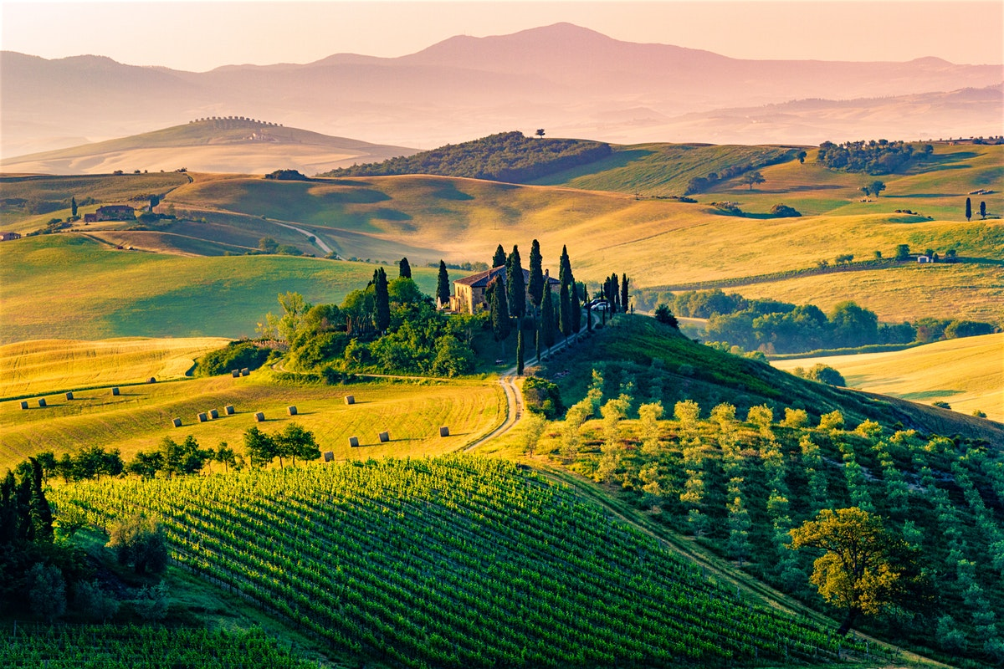
Италијани су Романи, католици. Већи градови – Рим, Милано, Торино, Напуљ, Ђенова. Север је индустријски потпуно развијен (аутомобилска, текстилна, хемијска, електронска, прехрамбена индустрија) а југ неразвијен (сточарство). Туризам је једна од најважнијих делатности.
Тоскана, околина Фиренце

Slide 5
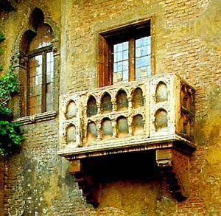
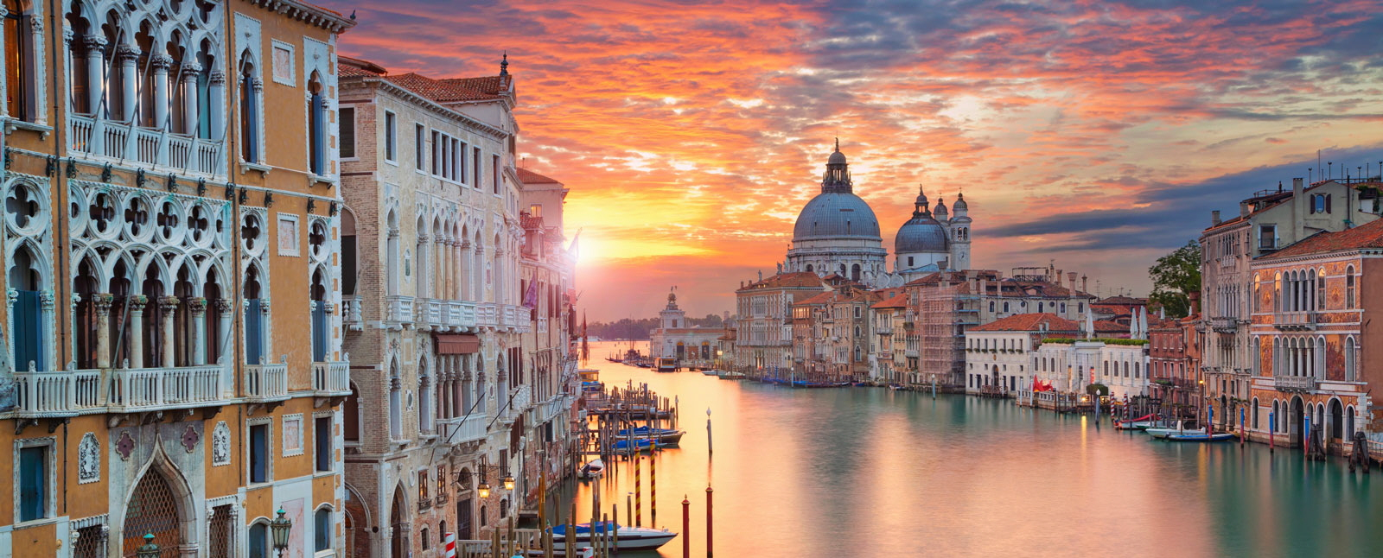
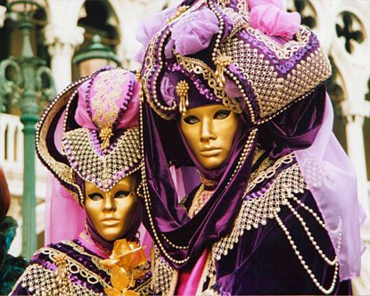
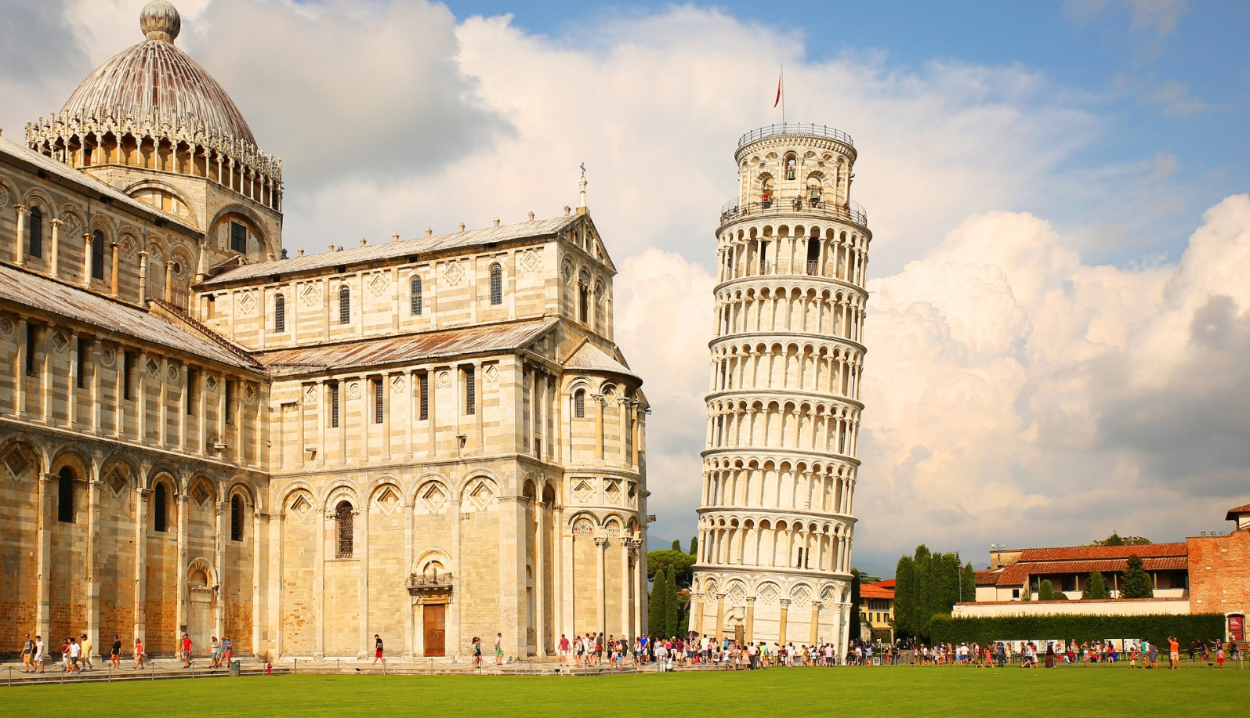
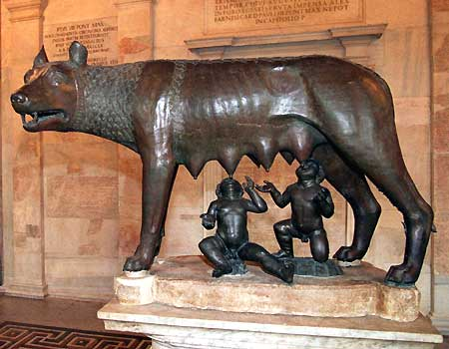
Јулијин балкон, Верона
Карневал Венеција
Велики канал, Венеција
Криви торањ, Пиза
Реа, Ромул и Рем

Slide 6
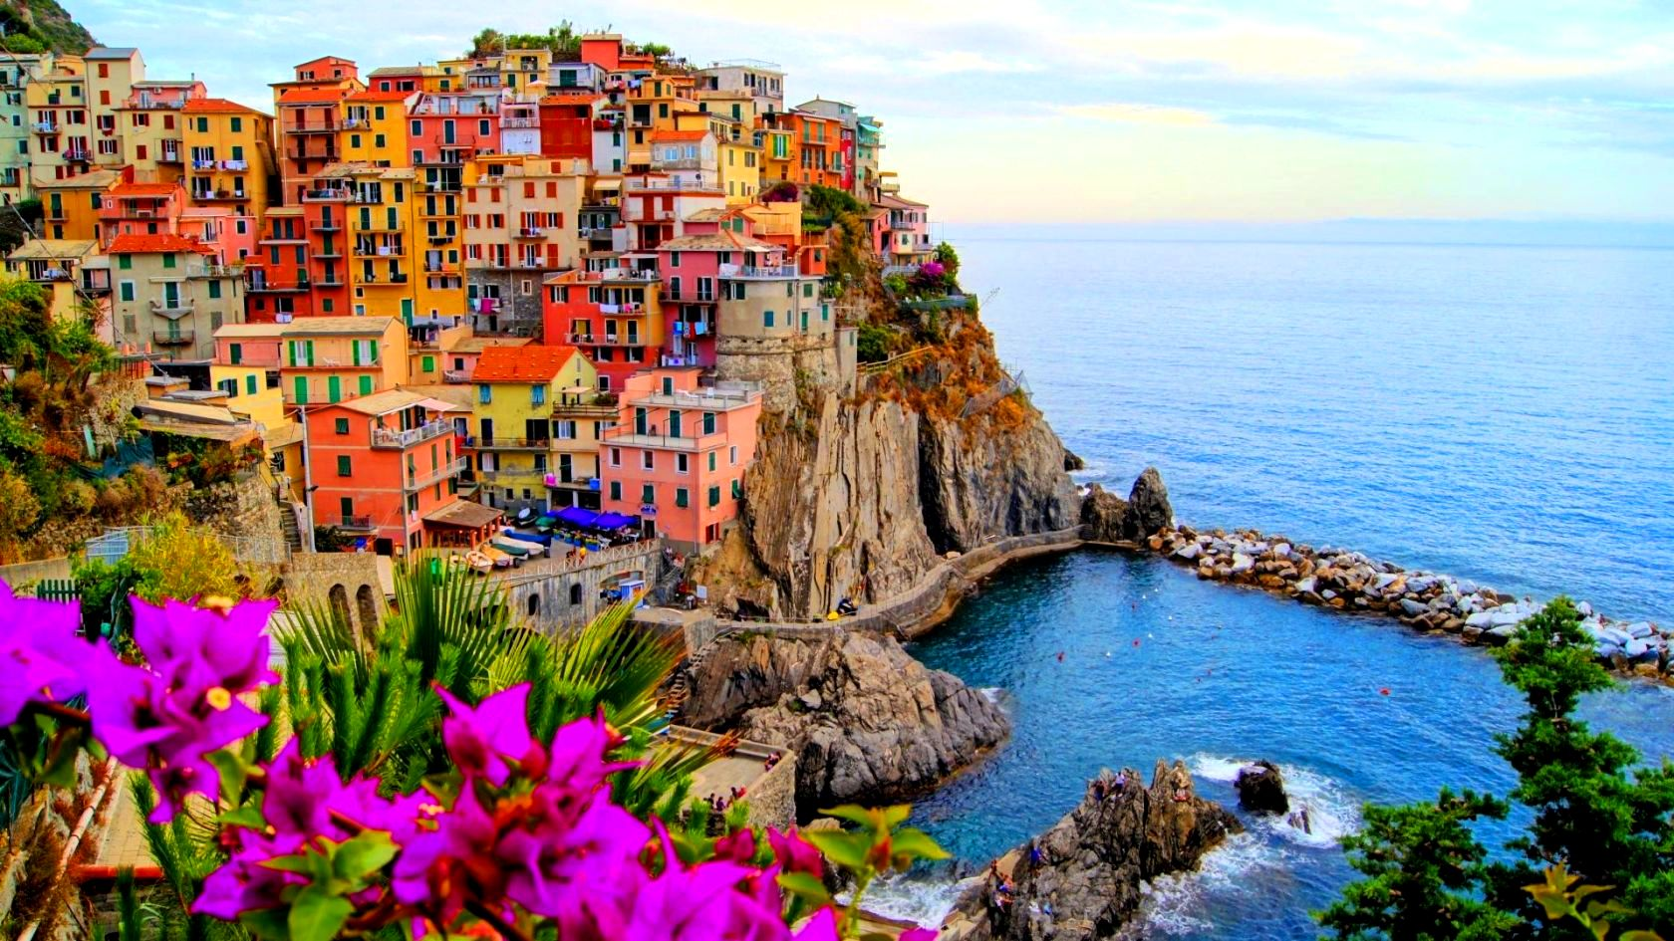
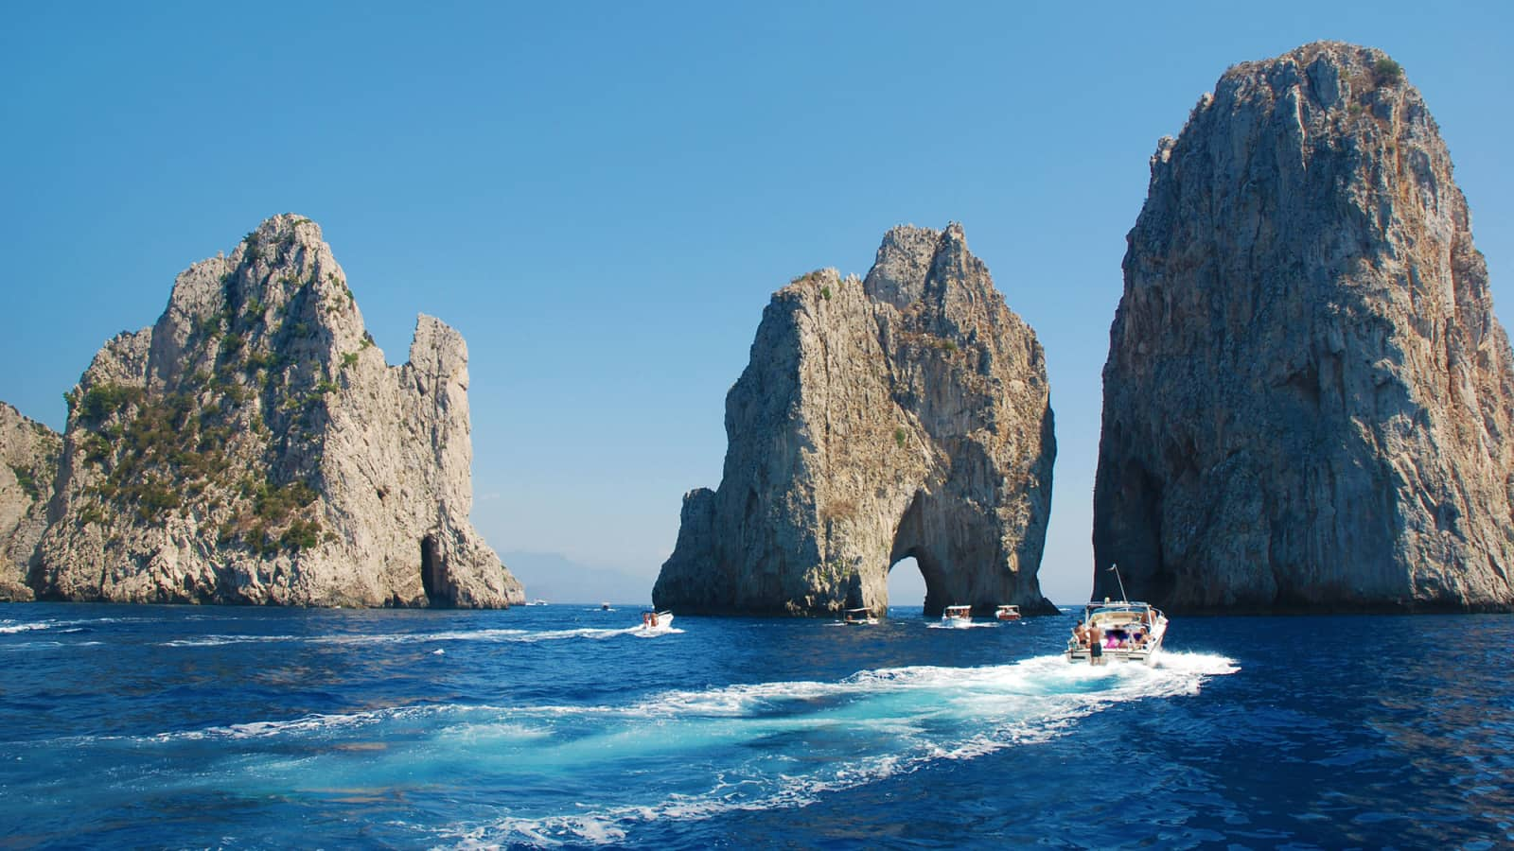
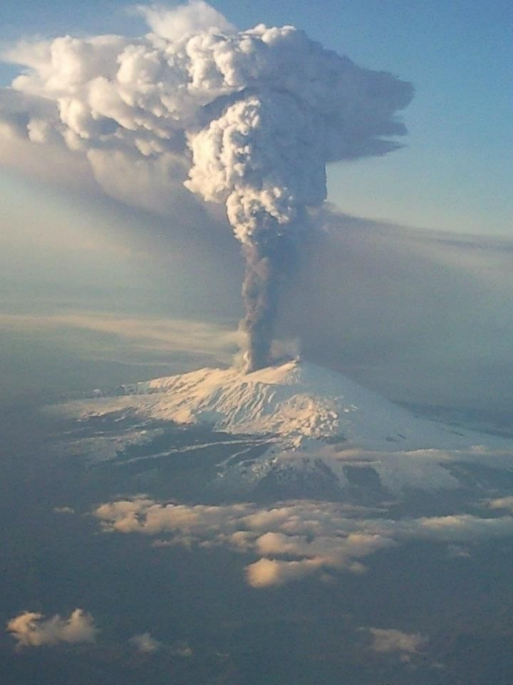
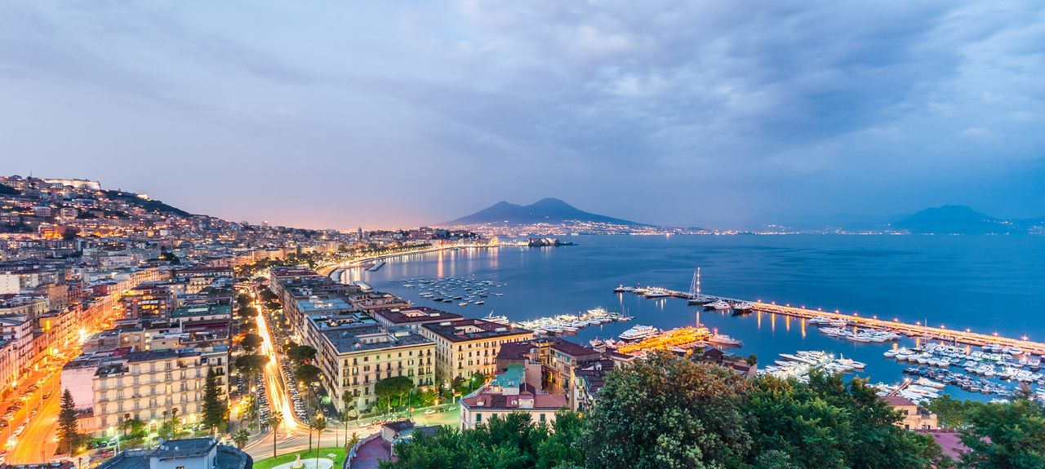
Алмати обала Манарола
Острво Капри
Напуљ са Везувом
Етна

Slide 7
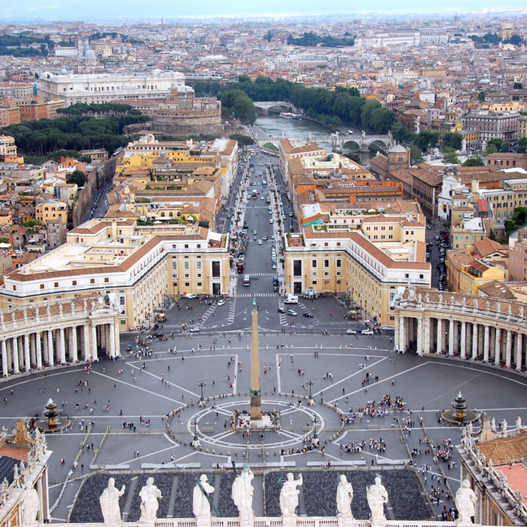
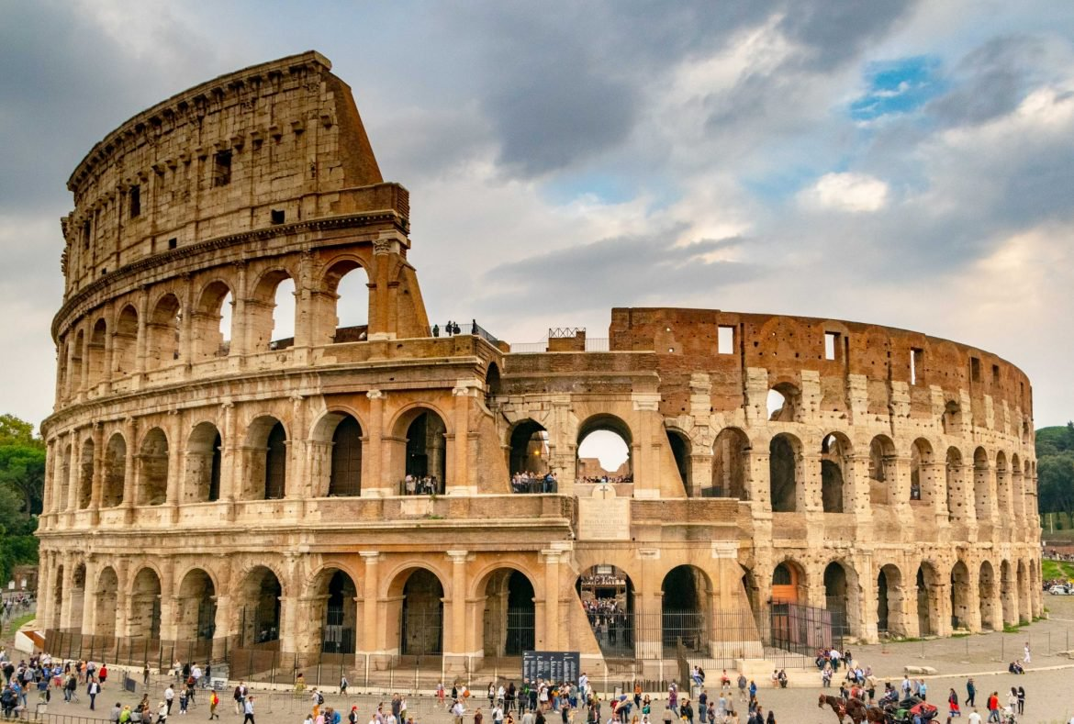
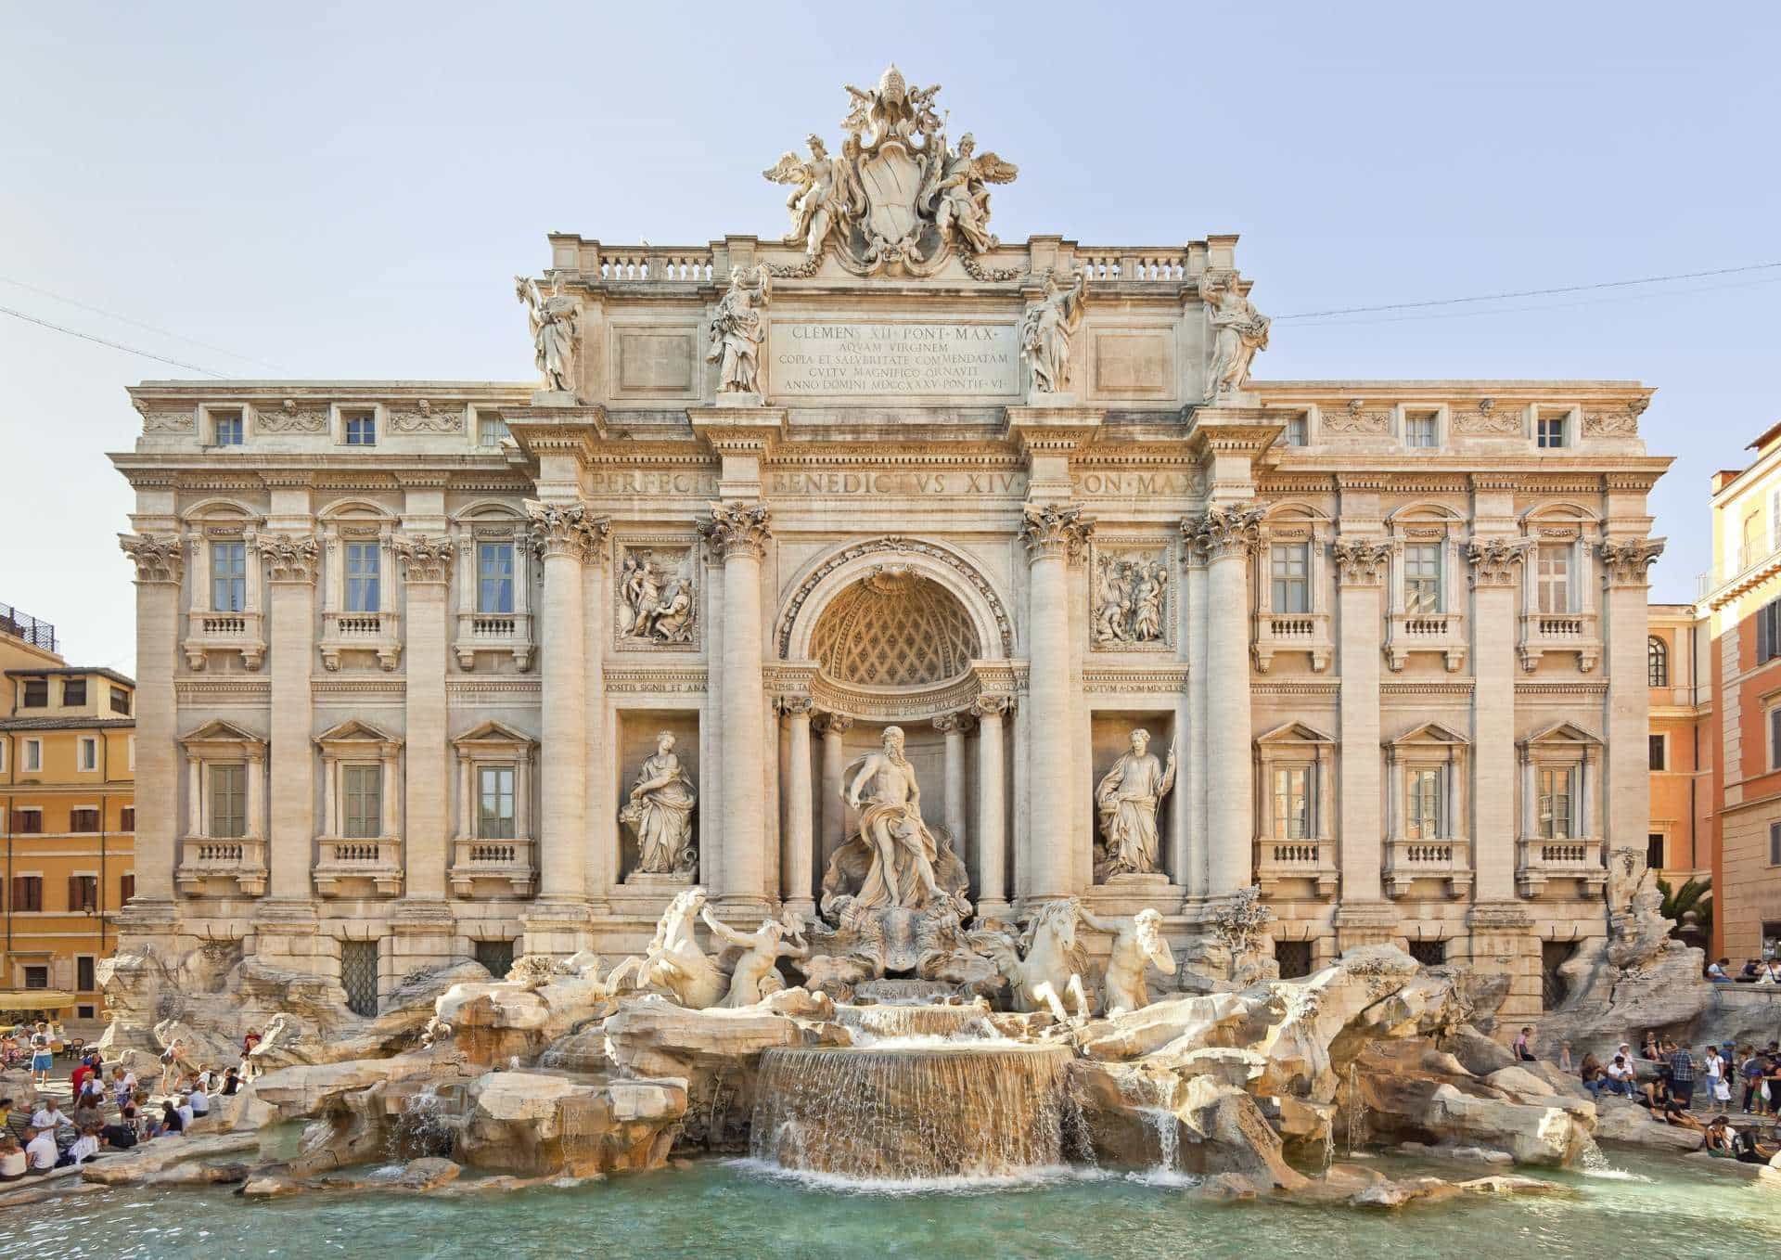
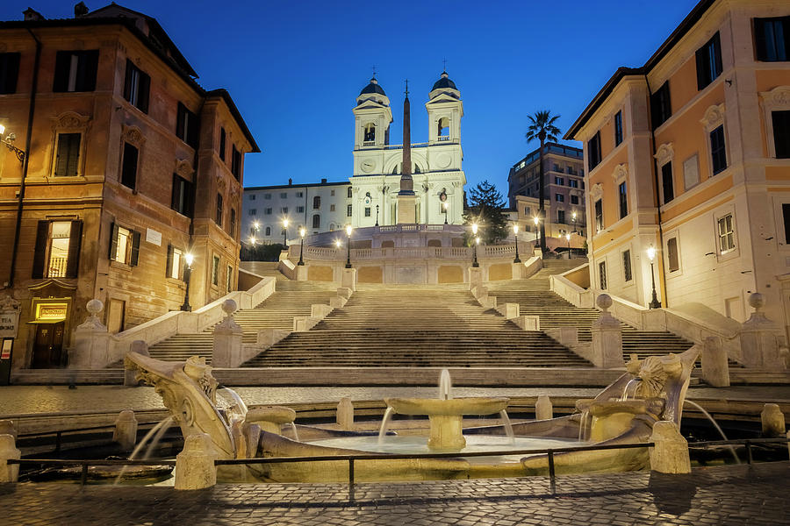
Колосеум, Флавијев театар
Ватикан
Фонтана Ди Треви
Шпанске степенице

Slide 8
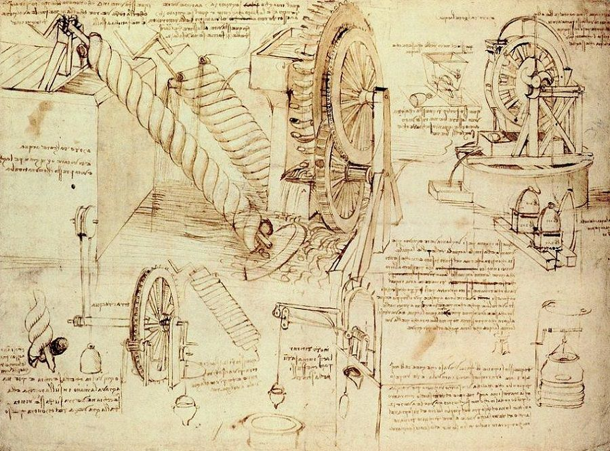
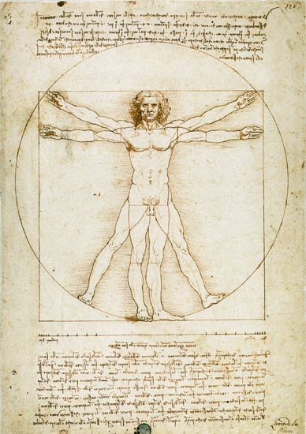
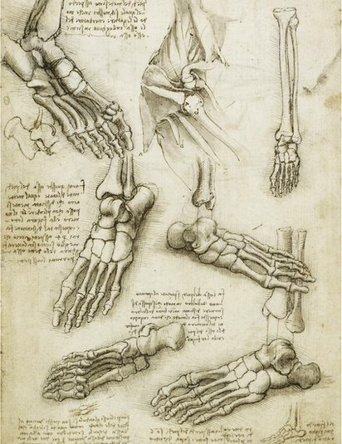
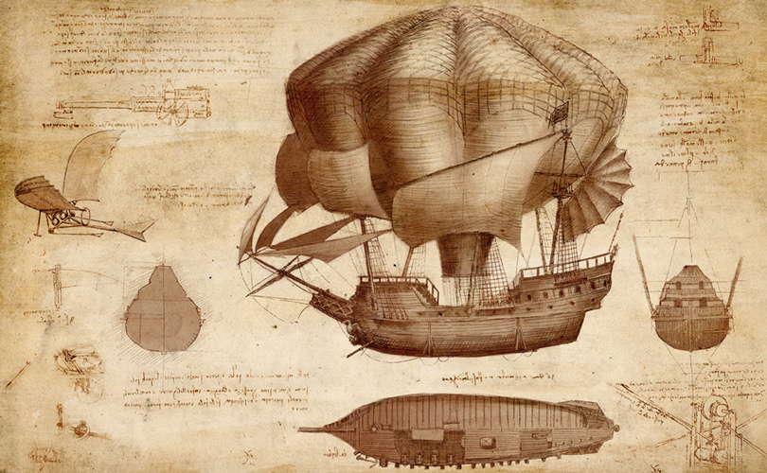
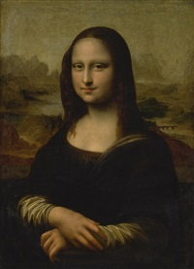
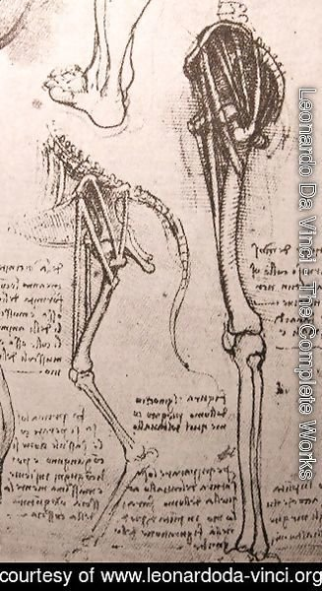
Леонардо да Винчи

Slide 9
ХВАЛА НА ПАЖЊИ
Фебруар 2019.године
Аутор
Гордана Васић

